Slide 1


Slide 2





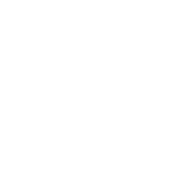
تعيين تلميذ(ة) للإجابة
توجيهات و شرح التعليمات
عرض فيديو
المرور بين الصفوف للمساعدة و تصحيح الإنجازات
عمل في ثنائيات
نهاية الشريط، المرور إلى الشريحة الموالية.

Slide 3

تنظيم حصص الأسبوع الثالث
اليوم 4 -
اليوم1 -
افتتاح الحصة
ورشة الكتابة: الإملاء
ورشة الكتابة : إنتاج كتابي - الحصة 1
افتتاح الحصة
المعجم
الاستماع والتحدث
اليوم 5 -
اليوم2 -
افتتاح الحصة
قراءة : استثمار النص
ورشة الكتابة : إنتاج كتابي - الحصة 2
افتتاح الحصة
قراءة : التوقع والتحقق الفهم العام
قراءة : تعلم استراتيجية الفهم
اليوم 6 -
اليوم 3 -
افتتاح الحصة
شكل و فهم
القراءة الإثرائية
افتتاح الحصة
قراءة : استثمار الاستراتيجية
ورشة الكتابة: الصرف والتحويل
Révision
Lecture offerte

Slide 4

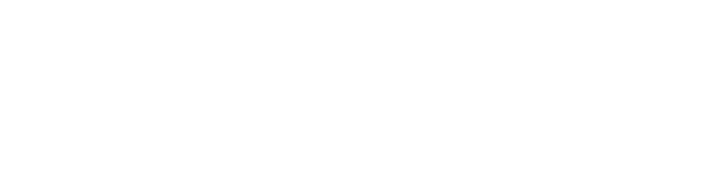



هيكلة حصة اليوم الثالث
- 01 النشاط الاعتيادي
الطلاقة
02- قراءة
نص: سِرُّ ٱلْمَغارَةِ ٱلْعَجيبَةِ- (الحصة الثانية)
استراتيجية الكلمات المفاتيح
03- صرف و تحويل
اَلْفِعْلُ الْمُضارِعُ وَ الْماضي.

Slide 5

عند نهاية الحصة
على الأقل 80% من المتعلمين سيكونون قادرين على:
توظيف استراتيجية الكلمات المفاتيح باعتماد مطابقة الكلمات المترادفة.
تعرف وتمييز الفعل المضارع و الماضي، وتوظيفهما في الإنتاج الشفهي والكتابي.

Slide 6
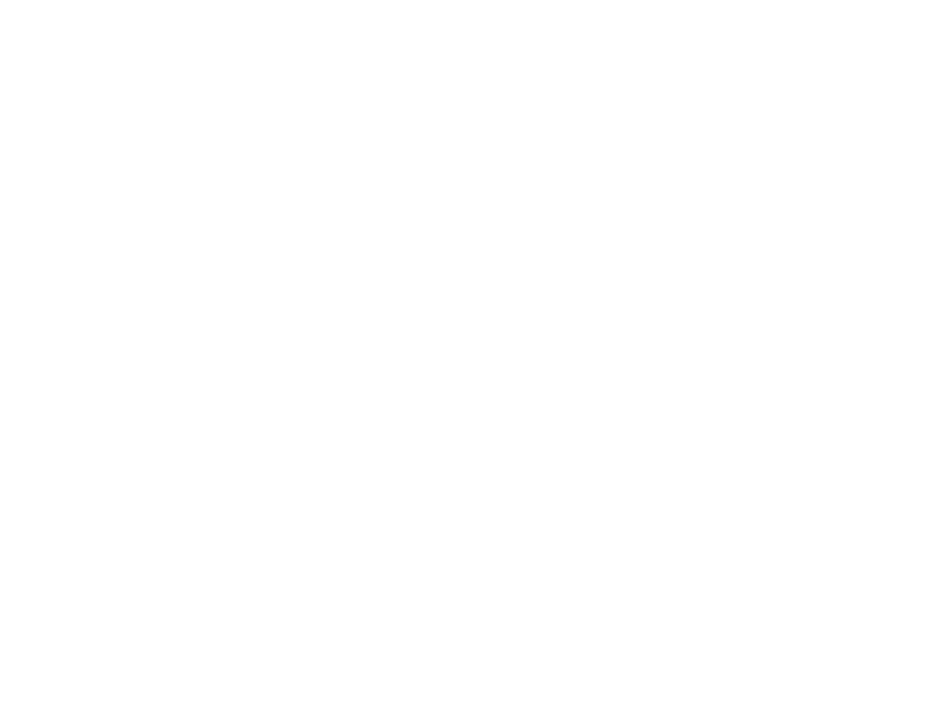
افتتاح الحصة
افتتاح الحصة
الترحيب .
تدبير السلوك.
الطلاقة.

Slide 7


اختــتام الحــصة
صرف و تحويل
قراءة
افتتاح الحصة
مرحبا بكم. سننطلق في حصة اللغة العربية.

Slide 8



قبل أن نبدأ حصة اليوم سأذكركم بشروط الحصول على نجمة السلوك الجيد.
في كل حصة سيفوز ثلاثة منكم بالنجمة
اختــتام الحــصة
صرف و تحويل
قراءة
افتتاح الحصة
كَيْ أَسْتَأْذِنَ لِأَخْذِ ٱلْكَلِمَةِ: أَلْزَمُ مَكاني ثُمَّ أَرْفَعُ أُصْبُعي لِلْإجابَةِ.
أُشارِكُ دونَ ٱلْخَوْفِ مِنَ ٱلْخَطَأِ.

Slide 9


اختــتام الحــصة
صرف و تحويل
قراءة
افتتاح الحصة
ضعوا اللوحة والكراسة في القمطر.

Slide 10

في حصة اليوم، ستقومون بقراءة جملة وفقرة جديدة بدقة واسترسال.
اختــتام الحــصة
صرف و تحويل
قراءة
افتتاح الحصة
عَراقَةَ ٱلتّاريخِ
اَلْأَعْراقُ
اَلثَّقافَةِ
تَتَـآلَـفُ
هُنا تَعْكِسُ ٱلْعاداتُ وَٱلتَّقاليدُ أَصالَةَ ٱلتُّراث.

Slide 11

اختــتام الحــصة
صرف و تحويل
قراءة
افتتاح الحصة
انتبهوا لقراءتي؛ سأعين من بينكم من سيقرأ بعدي
انتبهوا لقراءتي؛ سأعين من بينكم من سيقرأ بعدي
عَراقَةَ ٱلتّاريخِ
اَلْأَعْراقُ
اَلثَّقافَةِ
تَتَـآلَـفُ
هُنا تَعْكِسُ ٱلْعاداتُ وَٱلتَّقاليدُ أَصالَةَ ٱلتُّراث.

Slide 12

اختــتام الحــصة
صرف و تحويل
قراءة
افتتاح الحصة
الآن، سأختار متعلمين للقراءة، يتناوب 3 متعلمين على القراءة (الفئة د)،
عَراقَةَ ٱلتّاريخِ
اَلْأَعْراقُ
اَلثَّقافَةِ
تَتَـآلَـفُ
هُنا تَعْكِسُ ٱلْعاداتُ وَٱلتَّقاليدُ أَصالَةَ ٱلتُّراث.

Slide 13
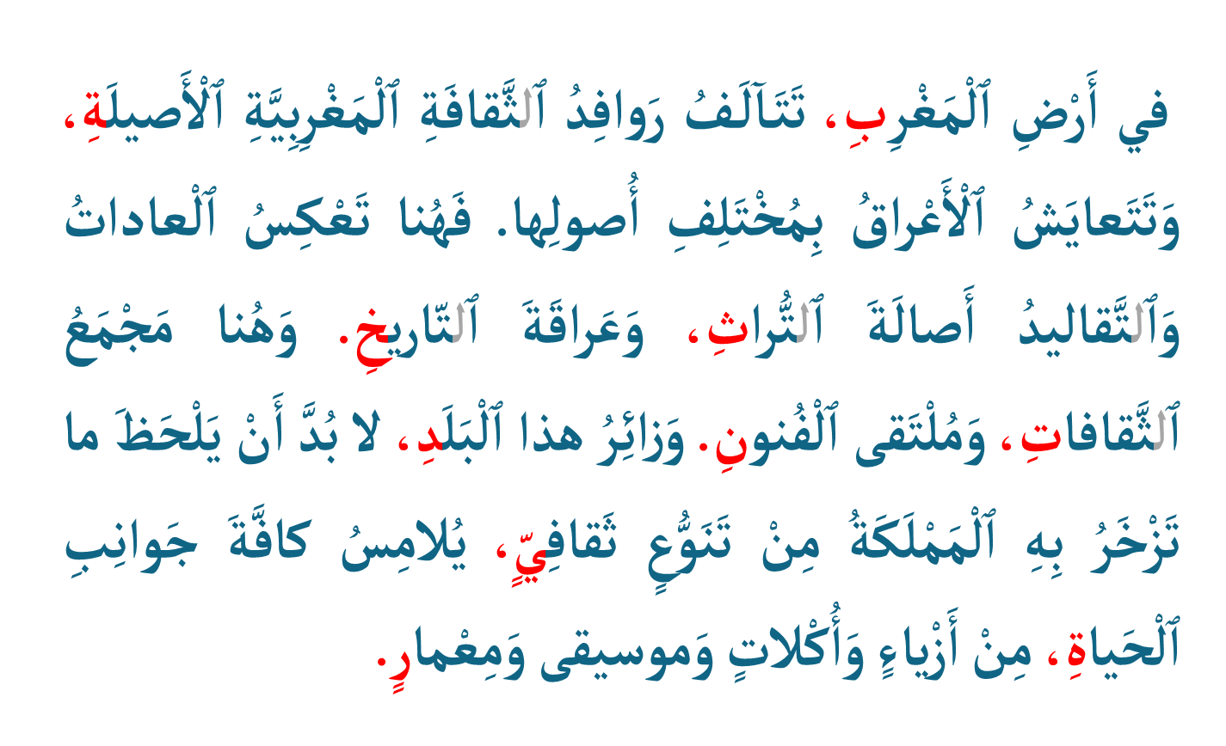
استمعوا جيدا لقراءتي.
اختــتام الحــصة
صرف و تحويل
قراءة
افتتاح الحصة

Slide 14
اختــتام الحــصة
صرف و تحويل
قراءة
افتتاح الحصة
الآن، من سمع اسمه يتقدم لقراءة النص مثلي. (3 متعلمين الفئة ج وب)

Slide 15
قراءة
2
قراءة
نص: سِرُّ ٱلْمَغارَةِ ٱلْعَجيبَةِ(الحصة الثانية)
استراتيجية الكلمات المفاتيح

Slide 16
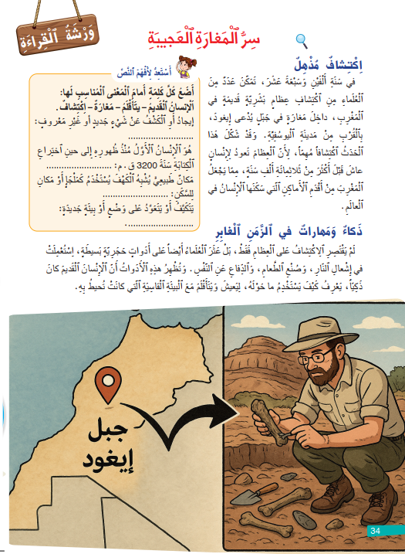
تابعوا معي ، سأقرأ الجزء الأول من النص
اختــتام الحــصة
صرف و تحويل
قراءة
افتتاح الحصة

Slide 17
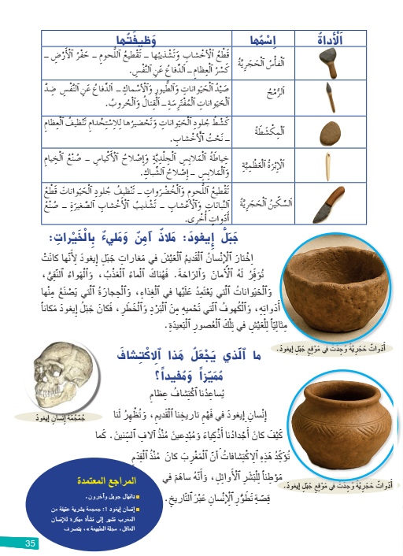
الآن؛ سأعين 3 تلاميذ لقراءة فقرات الجزء الثاني – تابعوا
اختــتام الحــصة
صرف و تحويل
قراءة
افتتاح الحصة

Slide 18

كَيْفَ كانَتْ قِراءَةُ زَميلِكُمْ/زَميلَتِكُمْ؟
اختــتام الحــصة
صرف و تحويل
قراءة
افتتاح الحصة
كَيْفَ كانَتْ قِراءَةُ زَميلِكُمْ/زَميلَتِكُمْ:
لا | نَعَمْ
 |  | - هَلْ كانَ صَوْتُهُ مَسْموعاً وَواضِحاً؟
 |  | - هل كانتْ قِراءَتُهُ مُسْتَرْسَلَةً؟
 |  | - هل ٱحْتَرَمَ قَواعِدِ ٱلْوَقْفِ؟
 |  | - هل نَبْرَةُ صَوْتِهِ تَتَغَيَّرُ حَسَبَ مَواقِفِ ٱلنَّصِّ؟

Slide 19

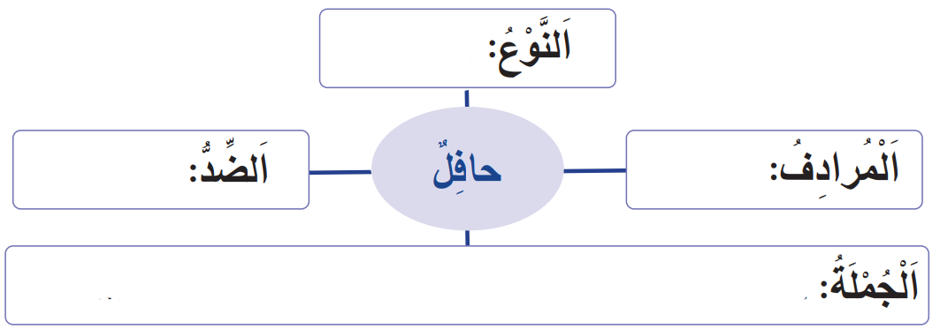
الآن على ألواحكم أُتِمّوا مَلْأَ خَريطَةَ كَلِمَةِ "قَديمٌ"
اختــتام الحــصة
صرف و تحويل
قراءة
افتتاح الحصة
أُتِمُّ مَلْأَ خَريطَةَ كَلِمَةِ "قَديمٌ"
قَديمٌ

Slide 20
ارفعوا ألواحكم
اختــتام الحــصة
صرف و تحويل
قراءة
افتتاح الحصة
أُتِمُّ مَلْأَ خَريطَةَ كَلِمَةِ "قَديمٌ"
صِفَةٌ/اِسْمٌ
جَديدٌ
قَديمٌ
عَتيقُ
أَدْهَشَني جَمالُ سورٍ قَديمٍ في مَدينَةِ مَرّاكُشَ.

Slide 21
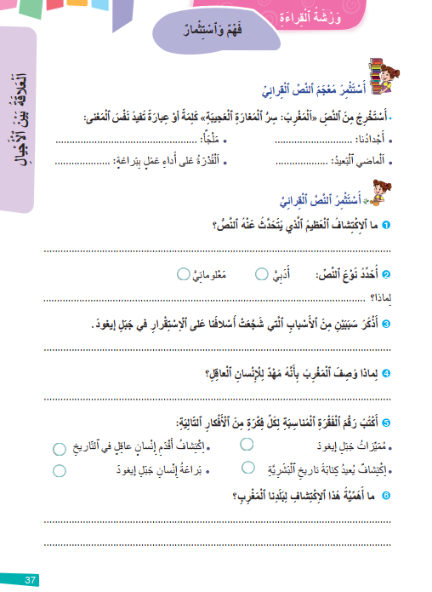
اختــتام الحــصة
صرف و تحويل
قراءة
افتتاح الحصة
ننتقل لاستثمار النص على كراساتكم .خذوا الصفحة 37 و أجيبوا عن السؤال التالي:

Slide 22
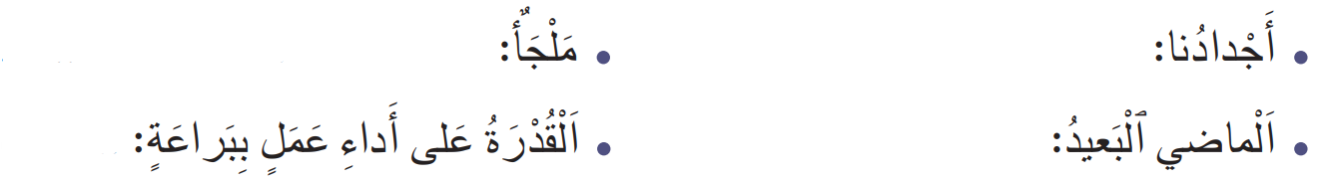
أَسْتَخْرِجُ مِنَ ٱلنَّصِّ كَلِماتٍ أَوْ عِباراتٍ تُفيدُ ٱلْمَعْنى نَفْسَهُ.
-يرجى توجيه المتعلمين إلى استبدال كلمة "أجدادما" بكلمة "يَتَكَيَّفُ"
اختــتام الحــصة
صرف و تحويل
قراءة
افتتاح الحصة
أَسْتَخْرِجُ مِنَ ٱلنَّصِّ "سِرُّ ٱلْمَغارَةِ ٱلْعَجيبَةِ" كَلِماتٍ أَوْ عِباراتٍ تُفيدُ ٱلْمَعْنى نَفْسَهُ.
يَتَكَيَّفُ:

Slide 23
انتبهوا للتصحيح
اختــتام الحــصة
صرف و تحويل
قراءة
افتتاح الحصة
أَسْتَخْرِجُ مِنَ ٱلنَّصِّ "سِرُّ ٱلْمَغارَةِ ٱلْعَجيبَةِ" كَلِماتٍ أَوْ عِباراتٍ تُفيدُ ٱلْمَعْنى نَفْسَهُ.
مَلاذٌ
يَتَأَقْلَمُ
يَتَكَيَّفُ:
مُبْدِعينَ
اَلْقِدَمُ

Slide 24
الآن؛ ستعملون على توظيف استراتيجية الكلمات المفاتيح للإجابة عن أسئلَةِ الفهم.
اختــتام الحــصة
صرف و تحويل
قراءة
افتتاح الحصة

Slide 25
من يذكرنا بخطوات استراتيجية الكلمات المفاتيح ؟
اختــتام الحــصة
صرف و تحويل
قراءة
افتتاح الحصة
إسْتْراتيجِيَّةُ ٱلْكَلِماتِ ٱلْمَفاتيحِ

Slide 26
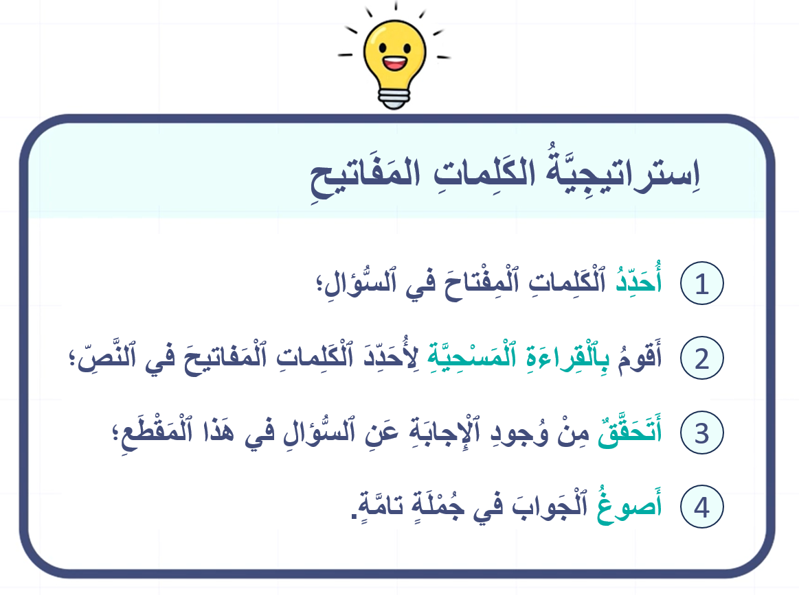
من يقرأ الخطوات؟
اختــتام الحــصة
صرف و تحويل
قراءة
افتتاح الحصة

Slide 27

من يقرأ السؤال؟ اكتبوا الجواب على ألواحكم. أمامكم دقيقة
اختــتام الحــصة
صرف و تحويل
قراءة
افتتاح الحصة
ماذا وَجدَ ٱلْعُلَماءُ إِلى جانبِ ٱلْعِظامِ ٱلْبَشَرِيَّةِ ٱلْقَديمَةِ؟

Slide 28
من يقرأ الجواب التام؟ من يشرح كيف وجد الجواب؟
اختــتام الحــصة
صرف و تحويل
قراءة
افتتاح الحصة
ماذا وَجدَ ٱلْعُلَماءُ إِلى جانبِ ٱلْعِظامِ ٱلْبَشَرِيَّةِ ٱلْقَديمَةِ؟
أَدَواتٌ حَجَرِيَّةٌ بَسيطَةٌ.

Slide 29
بسرعة أجيبوا عن السؤال على ألواحكم – بعبارة مقتضبة.
اختــتام الحــصة
صرف و تحويل
قراءة
افتتاح الحصة
أَذْكُرُ ثَلاثةَ ٱسْتِخْداماتٍ لِلْأَدَواتِ ٱلْحَجَرِيَّةِ ٱلَّتي عُثِرَ عَلَيْها.

Slide 30

اختــتام الحــصة
صرف و تحويل
قراءة
افتتاح الحصة
من يقرأ الجواب التام؟ من يشرح كيف وجد الجواب؟
أَذْكُرُ ثَلاثةَ ٱسْتِخْداماتٍ لِلْأَدَواتِ ٱلْحَجَرِيَّةِ ٱلَّتي عُثِرَ عَلَيْها.
اَلدِّفاعُ عَنِ ٱلنَّفْسِ.
صُنْعُ ٱلطَّعامِ.
إِشْعالُ ٱلنّارِ.

Slide 31
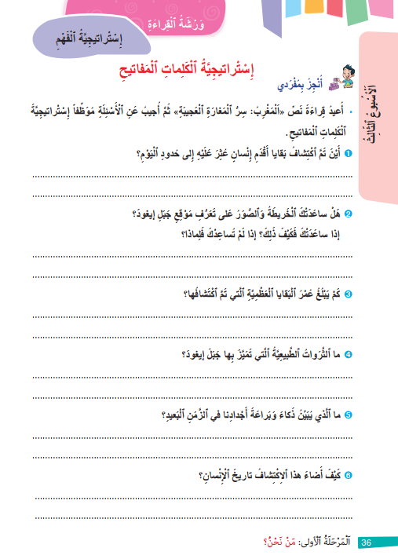
بمفردكم وعلى كراساتكم الصفحة رقم 36. أجيبوا عن السؤالين 5 و 6:.
اختــتام الحــصة
صرف و تحويل
قراءة
افتتاح الحصة

Slide 32
اختــتام الحــصة
صرف و تحويل
قراءة
افتتاح الحصة
من يقرأ السؤال الخامس؟ أمامكم دقيقتين للإجابة
ما ٱلَّذي يُبَيِّنُ ذَكاءَ وَ بَراعَةَ أَجْدادِنا في ٱلزَّمَنِ ٱلْبَعيدِ؟

Slide 33
اختــتام الحــصة
صرف و تحويل
قراءة
افتتاح الحصة
من يقرأ الجواب التام؟ من يشرح كيف وجد الجواب؟
ما ٱلَّذي يُبَيِّنُ ذَكاءَ وَ بَراعَةَ أَجْدادِنا في ٱلزَّمَنِ ٱلْبَعيدِ؟

Slide 34
اختــتام الحــصة
صرف و تحويل
قراءة
افتتاح الحصة
من يقرأ السؤال السادس؟ أمامكم دقيقتين للإجابة
كَيْفَ أَضاءَ هَذا ٱلاِكْتِشافُ تاريخَ ٱلإِنْسانِ؟

Slide 35
اختــتام الحــصة
صرف و تحويل
قراءة
افتتاح الحصة
من يقرأ الجواب التام؟ من يشرح كيف وجد الجواب؟
كَيْفَ أَضاءَ هَذا ٱلاِكْتِشافُ تاريخَ ٱلإِنْسانِ؟

Slide 36
صرف و تحويل
3
صرف و تحويل
الفعل المضارع و الماضي

Slide 37
من يذكرنا بأقسام الكلمة؟
اختــتام الحــصة
صرف و تحويل
قراءة
افتتاح الحصة
أَقْسامُ ٱلْكَلِمَةِ

Slide 38
أحسنتم. تنقسم الكلمة إلى :اسم و فعل و حرف
اختــتام الحــصة
صرف و تحويل
قراءة
افتتاح الحصة
أَقْسامُ ٱلْكَلِمَةِ
حَرْفٌ
فِعْلٌ
اِسْمٌ

Slide 39
في درس اليوم ستتعلمون كيف تميزون بين زمني الفعل : المضارع والماضي.انتبهوا
اختــتام الحــصة
صرف و تحويل
قراءة
افتتاح الحصة
اَلْفِعْلُ ٱلْمُضارِعُ وَ ٱلْماضي

Slide 40
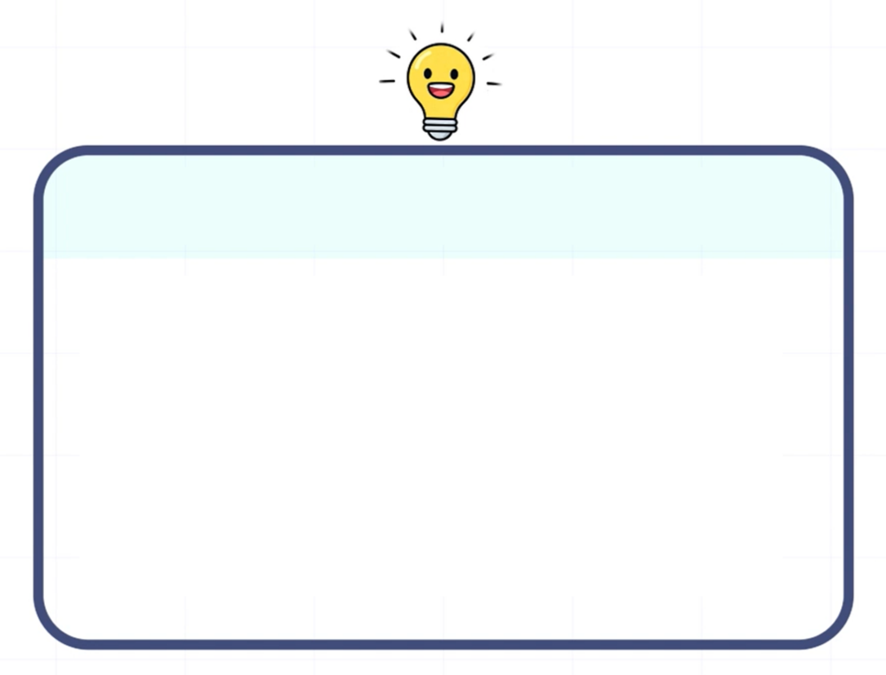
نتذكر مميزات كل من الفعل المضارع والفعل الماضي. من يقرأ؟
اختــتام الحــصة
صرف و تحويل
قراءة
افتتاح الحصة
اَلْمُضارِعُ
اَلْماضي
اَلْفِعْلُ ٱلْمُضارِعُ يَدُلُّ عَلى حُصولِ حَدَثٍ في ٱلزَّمَنِ ٱلْحاضِرِ وَٱسْتِمْرارِهِ.
اَلْفِعْلُ ٱلْماضي يَدُلُّ عَلى حَدَثٍ وَقَعَ وَٱنْتَهى.
يَبْدَأُ ٱلْفِعْلُ ٱلْمُضارِعُ بِأَحَدِ ٱلْحُروفِ ٱلتّالِيَةِ: أ ـــ نـــ يـــ -تـــ
وَتُسَمّى حُروفَ ٱلْمُضارَعَةِ.

Slide 41
خذوا ألواحكم و اكتبوا الرقم المناسب لزمن الفعل في الجمل التالية:
اختــتام الحــصة
صرف و تحويل
قراءة
افتتاح الحصة
مُضارِعٌ
2
ماضٍ
1
يَزورُ ٱلسُّيّاحُ صَوْمَعَةَ حَسّانَ في مَدينَةِ ٱلرِّباطِ.

Slide 42
صححوا. من يشرح لنا كيف للتوصل للجواب الصحيح؟
اختــتام الحــصة
صرف و تحويل
قراءة
افتتاح الحصة
مُضارِعٌ
2
يَزورُ ٱلسُّيّاحُ صَوْمَعَةَ حَسّانَ في مَدينَةِ ٱلرِّباطِ.

Slide 43
خذوا ألواحكم و اكتبوا الرقم المناسب لزمن الفعل في الجمل التالية:
اختــتام الحــصة
صرف و تحويل
قراءة
افتتاح الحصة
مُضارِعٌ
2
ماضٍ
1
وَرِثَ ٱلْحِرَفِيّونَ صِناعَةَ ٱلزَّرابِيِّ عَنْ أَجْدادِهِمْ.

Slide 44
صححوا. من يشرح لنا كيف للتوصل للجواب الصحيح؟
اختــتام الحــصة
صرف و تحويل
قراءة
افتتاح الحصة
ماضٍ
1
وَرِثَ ٱلْحِرَفِيّونَ صِناعَةَ ٱلزَّرابِيِّ عَنْ أَجْدادِهِمْ.

Slide 45
خذوا ألواحكم و اكتبوا الرقم المناسب لزمن الفعل في الجمل التالية:
اختــتام الحــصة
صرف و تحويل
قراءة
افتتاح الحصة
مُضارِعٌ
2
ماضٍ
1
يَعْرِضُ مَتْحَفُ مُحَمَّدٍ ٱلسّادِسِ أَعْمالاً فَنِّيَّةً رائِعَةً.

Slide 46
صححوا. من يشرح لنا كيف للتوصل للجواب الصحيح؟
اختــتام الحــصة
صرف و تحويل
قراءة
افتتاح الحصة
مُضارِعٌ
2
يَعْرِضُ مَتْحَفُ مُحَمَّدٍ ٱلسّادِسِ أَعْمالاً فَنِّيَّةً رائِعَةً.

Slide 47
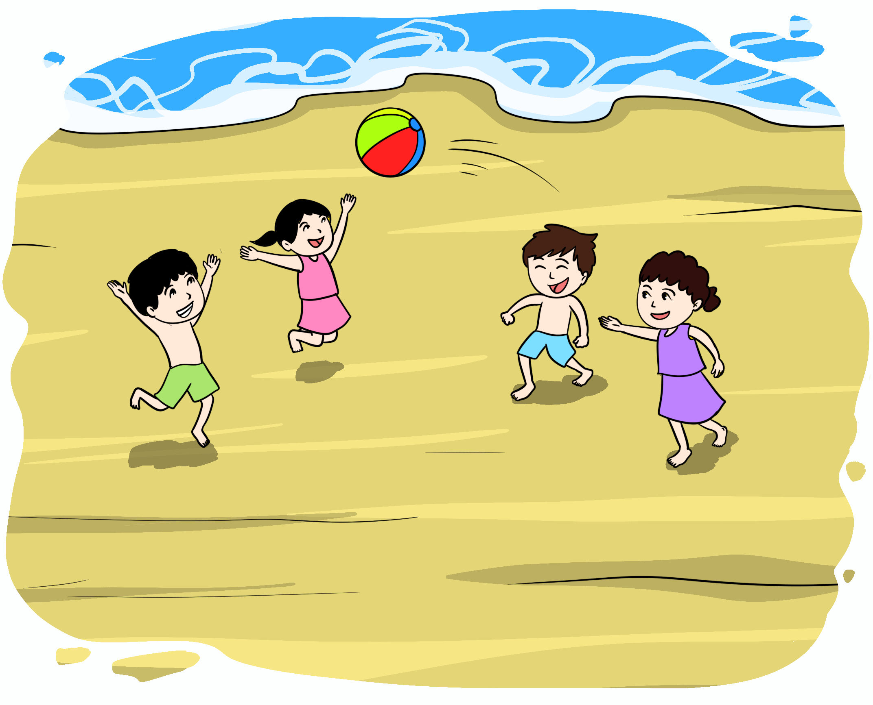
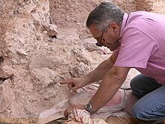
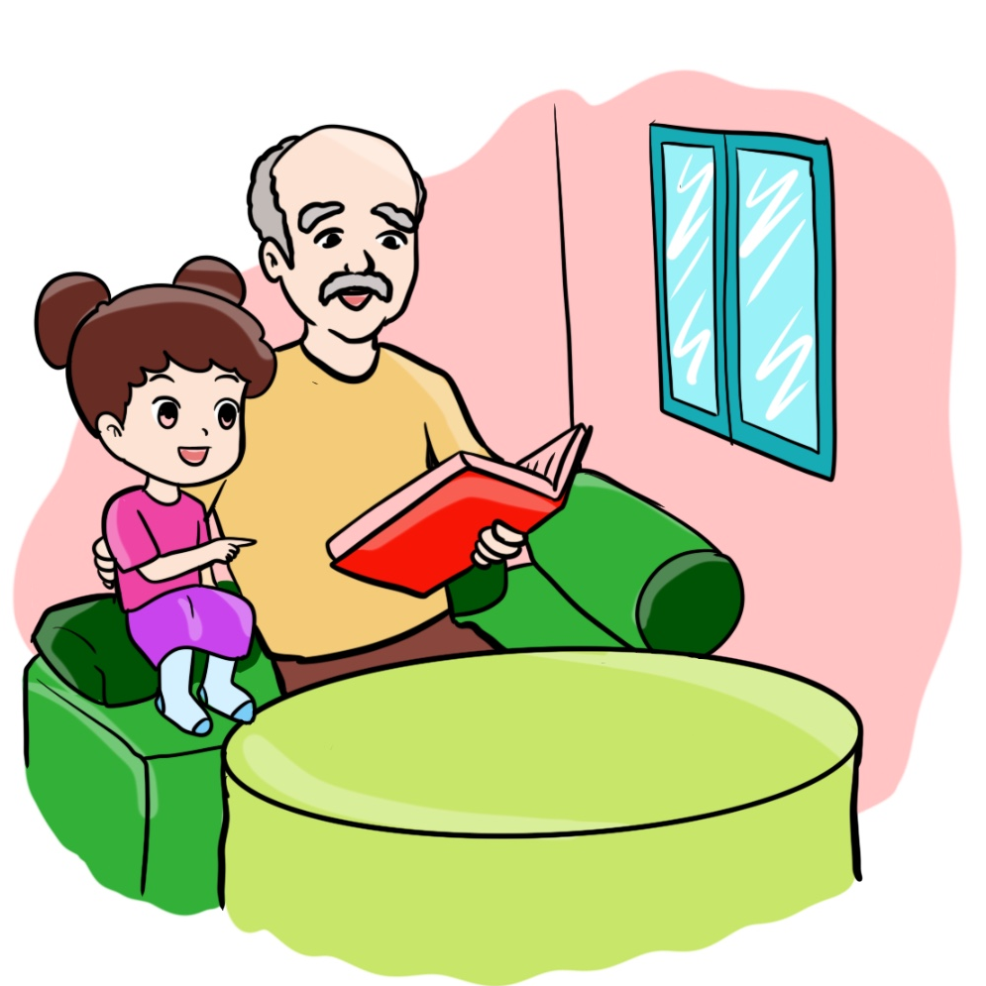

كل واحد منكم يختار صورة ويعبر عنها بجملة تضم فعلا مضارعا.
اختــتام الحــصة
صرف و تحويل
قراءة
افتتاح الحصة

Slide 48
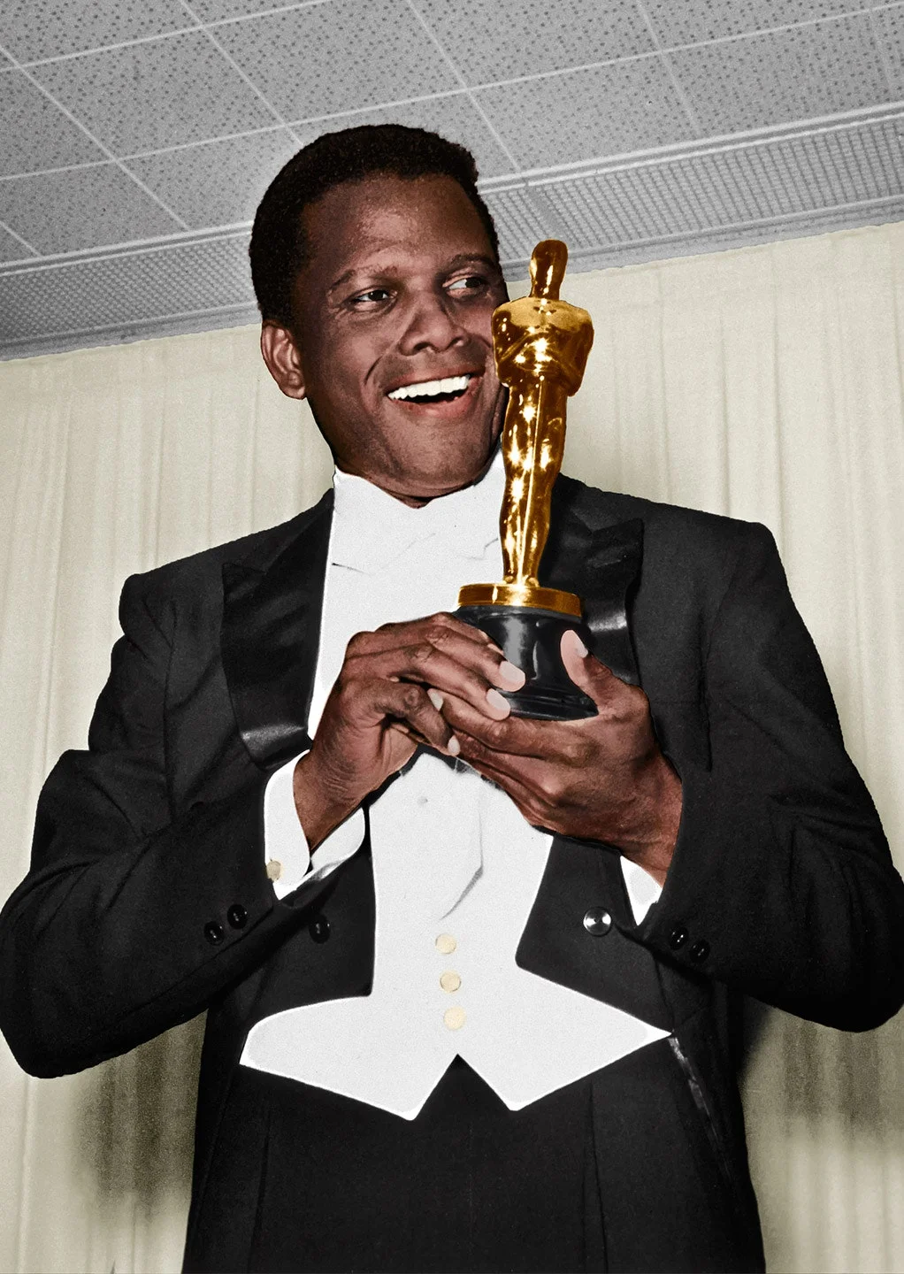
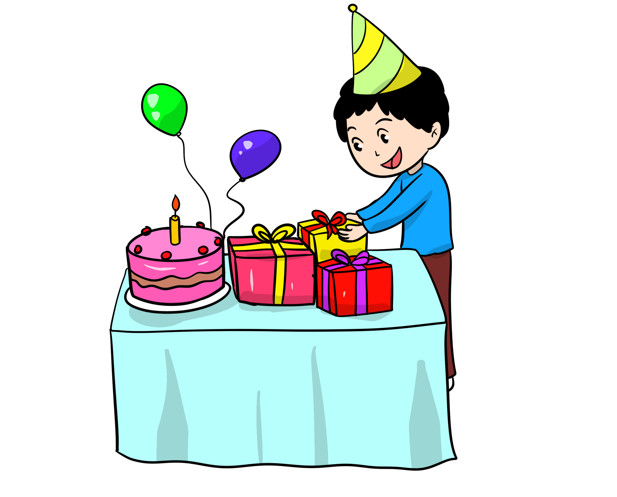
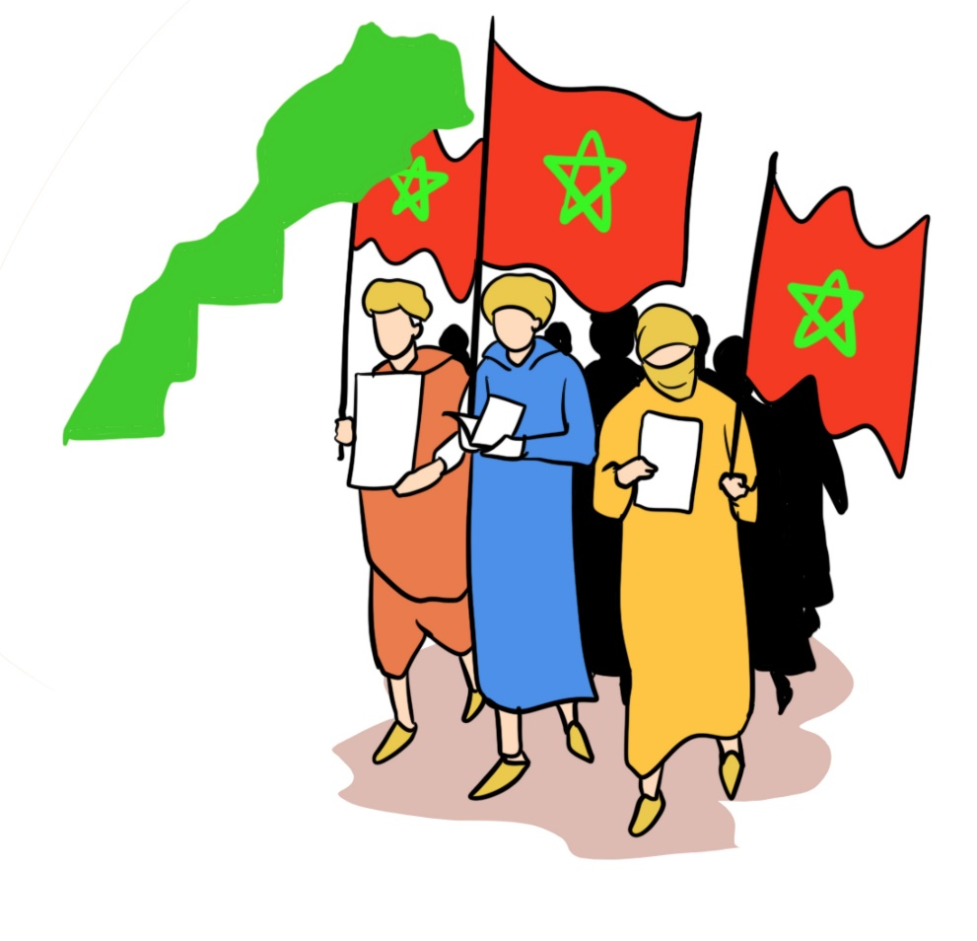

كل واحد منكم يختار صورة ويعبر عنها بجملة تضم فعلا ماضيا.
اختــتام الحــصة
صرف و تحويل
قراءة
افتتاح الحصة

Slide 49
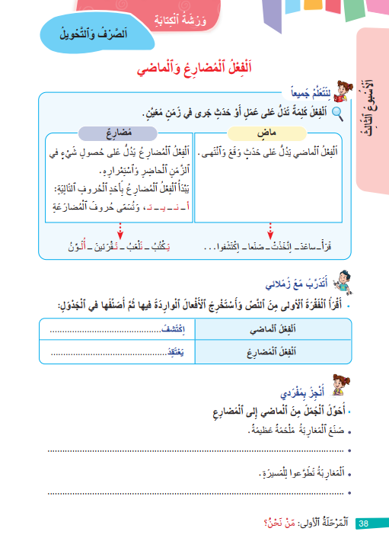
نتذكر مميزات كل من الفعل المضارع والفعل الماضي. من يقرأ؟
اختــتام الحــصة
صرف و تحويل
قراءة
افتتاح الحصة

Slide 50

في ثنائيات. أجيبوا عن التمرين التالي
اختــتام الحــصة
صرف و تحويل
قراءة
افتتاح الحصة

Slide 51
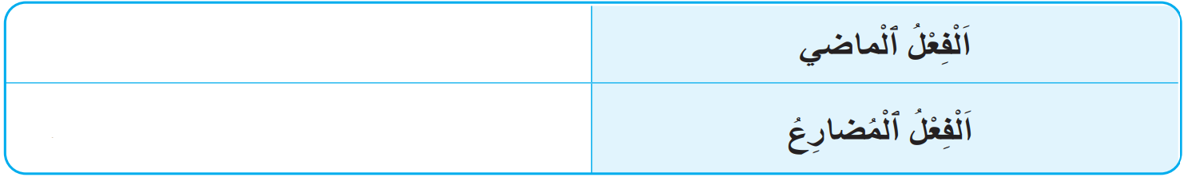
في ثنائيات. أجيبوا عن التمرين التالي
اختــتام الحــصة
صرف و تحويل
قراءة
افتتاح الحصة
أَقْرَأُ ٱلْفَقْرَةَ ٱلأُولى مِنَ ٱلنَّصِّ وَأسْتَخْرِجُ ٱلأَفْعالَ ٱلْوارِدَةَ فيها ثُمَّ أَصَنِّفُها في ٱلْجَدْوَلِ:
اِكْتَشَفَ
اَلْفِعْلُ ٱلْماضي
يَعْتَقِدُ
اَلْفِعْلُ ٱلْمُضارِعُ

Slide 52
انتهى الوقت – نصحح: من يقدم أول فعل؟
-يستمر الأستاذ في التصحيح التفاعلي إلى أن يغطي جميع الأفعال الواردة في النص.
اختــتام الحــصة
صرف و تحويل
قراءة
افتتاح الحصة
أَقْرَأُ ٱلْفَقْرَةَ ٱلأُولى مِنَ ٱلنَّصِّ وَأسْتَخْرِجُ ٱلأَفْعالَ ٱلْوارِدَةَ فيها ثُمَّ أَصَنِّفُها في ٱلْجَدْوَلِ:
اِكْتَشَفَ
اَلْفِعْلُ ٱلْماضي
يَعْتَقِدُ
اَلْفِعْلُ ٱلْمُضارِعُ

Slide 53
الآن بمفردكم أجيبوا عن التمرين التالي على كراساتكم الصفحة 38
اختــتام الحــصة
صرف و تحويل
قراءة
افتتاح الحصة

Slide 54
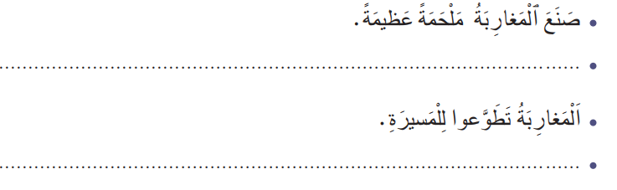
أمامكم 4 دقائق – سأمر بين الصفوف لمساعدتكم وتقييم إنتاجاتكم.
اختــتام الحــصة
صرف و تحويل
قراءة
افتتاح الحصة
أُحَوِّلُ ٱلْجُمَلَ مِنَ ٱلْماضي إِلى ٱلْمُضارِعِ

Slide 55
انتهى الوقت – نصحح: من يقرأ جملته؟
-يضغط الأستاذ على زر جهاز التحكم لتظهر الإجابات النموذجية تباعا
اختــتام الحــصة
صرف و تحويل
قراءة
افتتاح الحصة
أُحَوِّلُ ٱلْجُمَلَ مِنَ ٱلْماضي إِلى ٱلْمُضارِعِ
يَصْنَعُ ٱلْمَغارِبَةُ مَلْحَمَةً عَظيمَةً.
اَلْمَغارِبَةُ يَتَطَوَّعونَ لِلْمَسيرَةِ.

Slide 56

اختــتام الحــصة
ماذا تعلمتم اليوم؟

Slide 57
ماذا تعلمتم اليوم؟
تناوب متعلمين على التذكير بحصيلة الحصة
اختــتام الحــصة
صرف و تحويل
قراءة
افتتاح الحصة
في هَذِهِ ٱلْحِصَّةِ
تَدَرَّبْتُ عَلى تَمْييزِ الْفِعْلِ الْمُضارِعِ وَ الْفِعْلِ الْماضي وَ ٱسْتِعْمالِهِما في إِنْتاجي ٱلْكِتابِيِّ.
تَدَرَّبْتُ عَلى تَوْظيفِ استراتيجيةِ الْكَلِماتِ الْمفاتيحِ لِلْإجابَةِ عَنْ أَسْئِلَةِ الْفَهْمِ.

Slide 58


وقت النجمة. الفائز بنجمة المشاركة بهدوء هو (هي) صديقكم (صديقتكم)....... صفقوا له (لها).
يسجل الأستاذ اسم الفائز على لائحة. (يمكن أن تكون اللائحة معروضة على أحد جدران الفصل).
اختــتام الحــصة
صرف و تحويل
قراءة
افتتاح الحصة

Slide 59


Slide 60

بناء على إنجازات المتعلمين خلال الممارسة المستقلة
ما تقديرك لنسبة التحكم في هدف الدرس؟
تسجل النسبة على صفحة اليوم من مذكرة الأستاذ.

